Slide 1

Развитие креативного мышления у детей с помощью игровой техники «Друдлы»
Подготовила: библиотекарь
МБОУ НОШ с.Мостовое
Черемных Светлана Владимировна

Slide 2

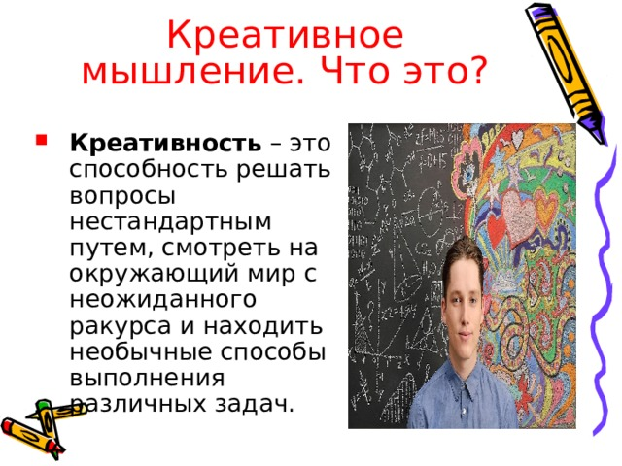

Slide 3
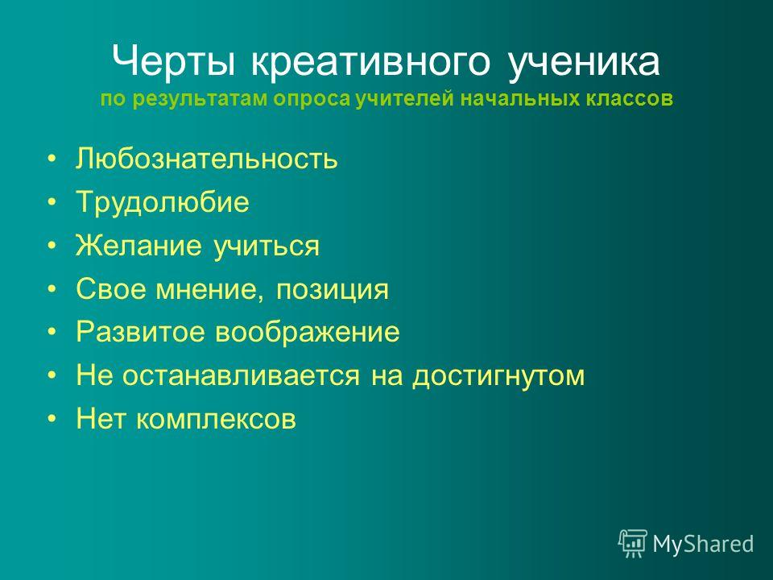

Slide 4
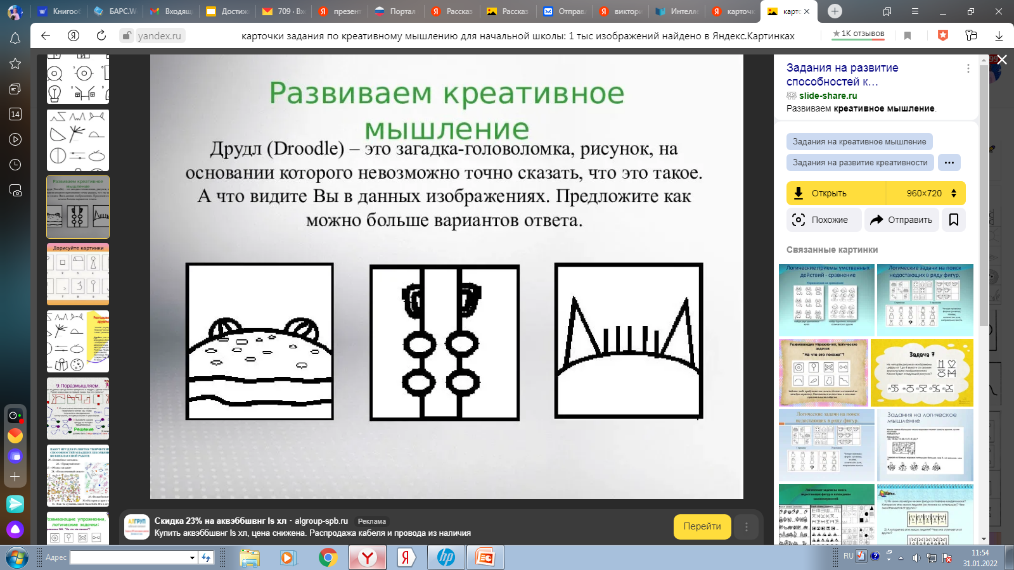

Slide 5
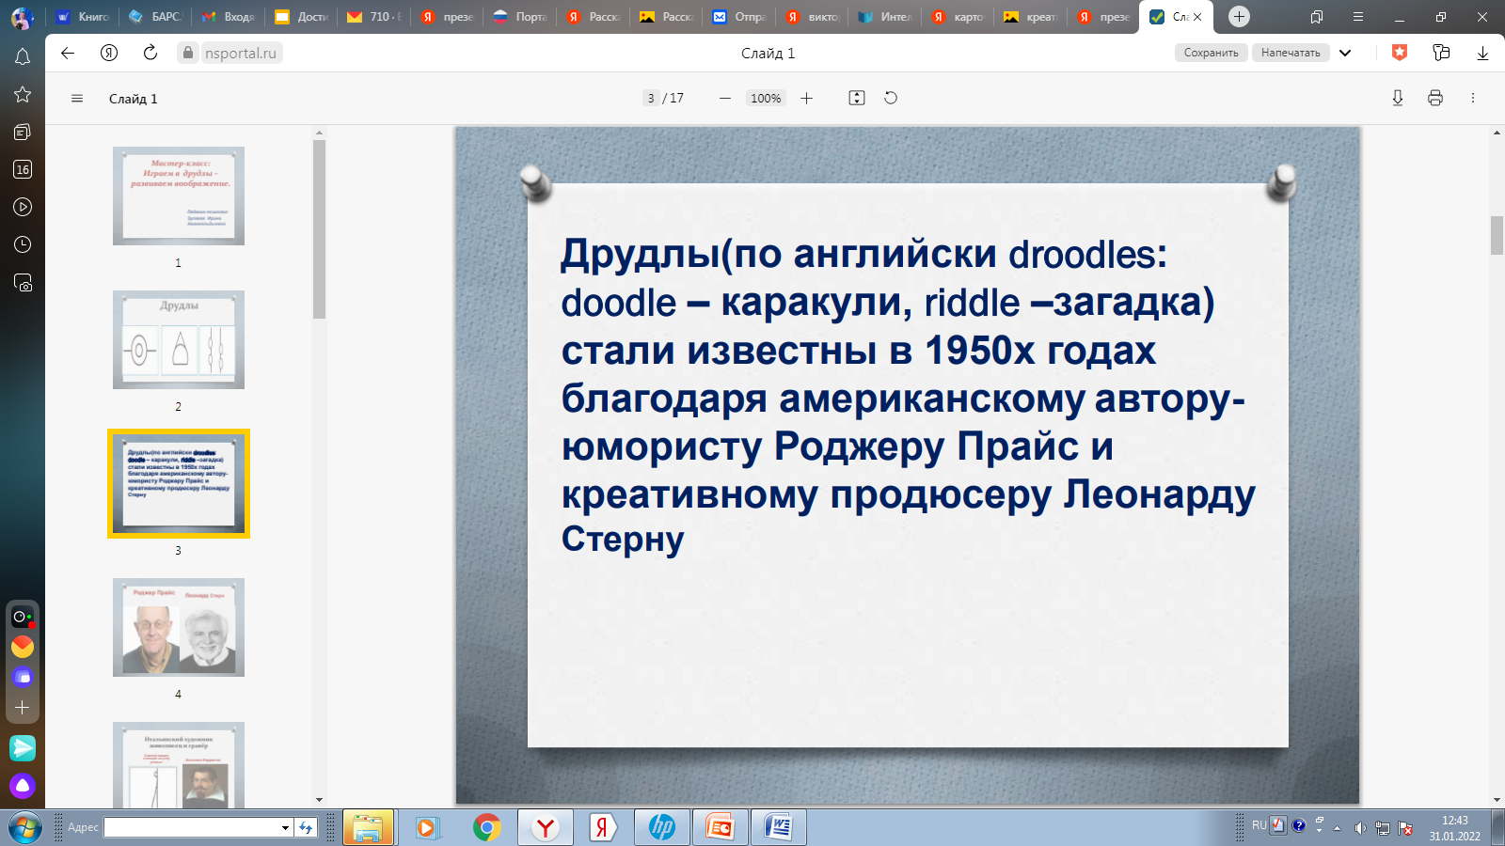
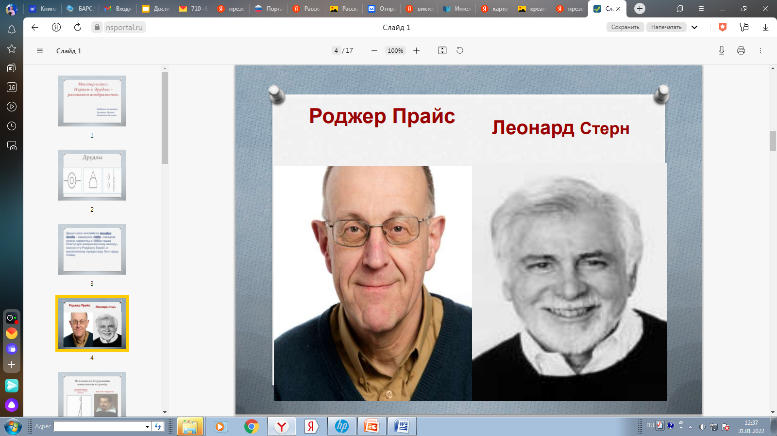

Slide 6
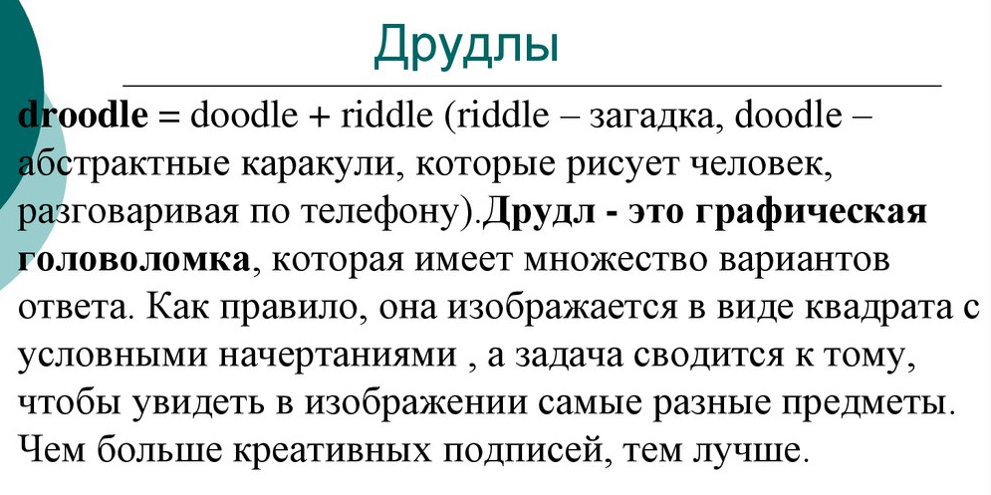

Slide 7
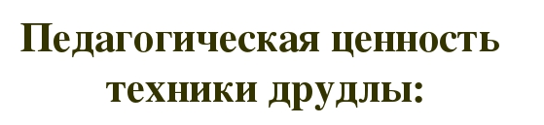
Чем полезна техника друдлы?
- развитие образного мышления, как у взрослых, так и у детей;
развитие креативного воображения
«Я учусь видеть необычное в обычном»;
развитие речи, когда я рисую, я думаю и проговариваю то, что рисую;
развитие памяти

Slide 8
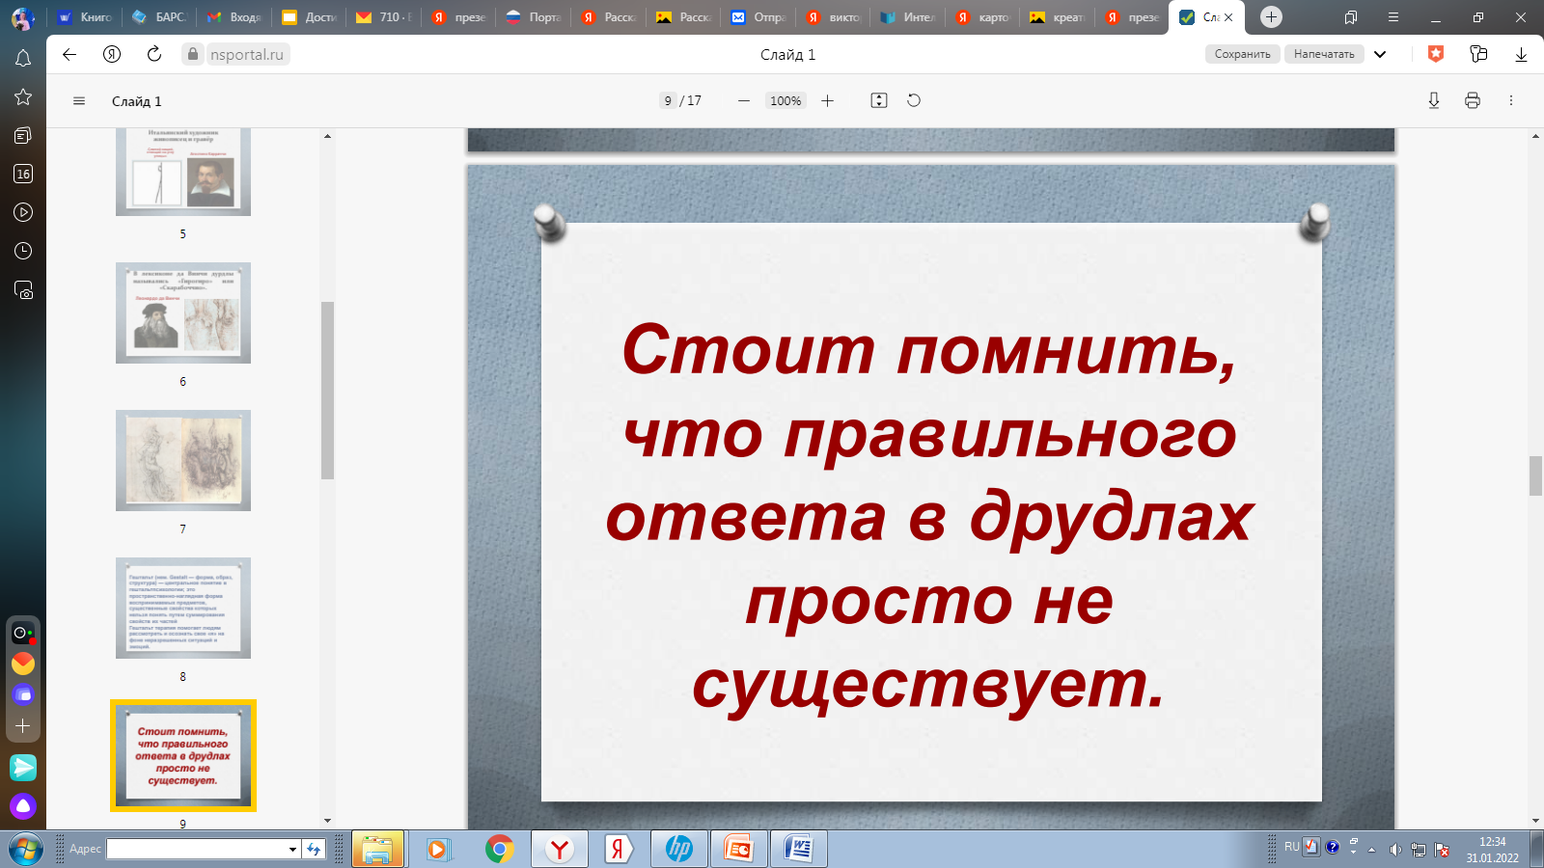

Slide 9
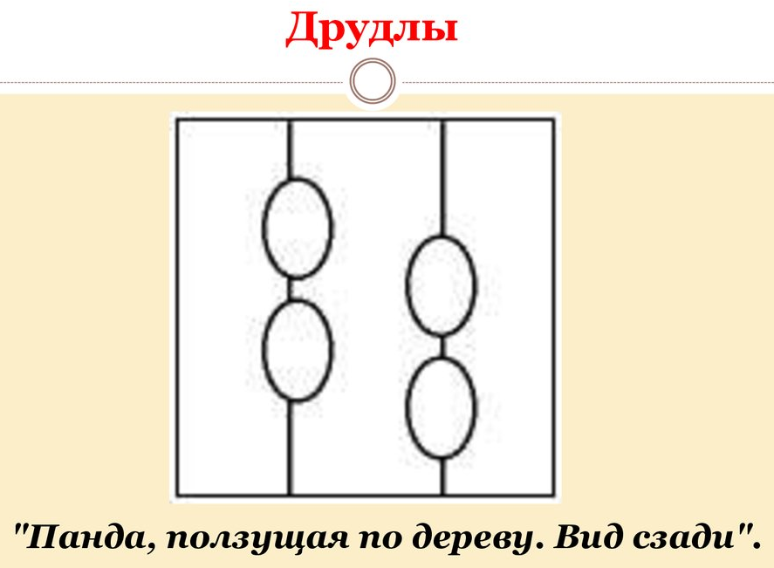

Slide 10
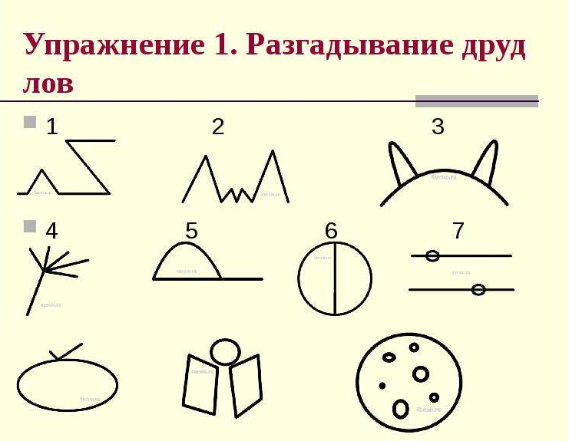

Slide 11
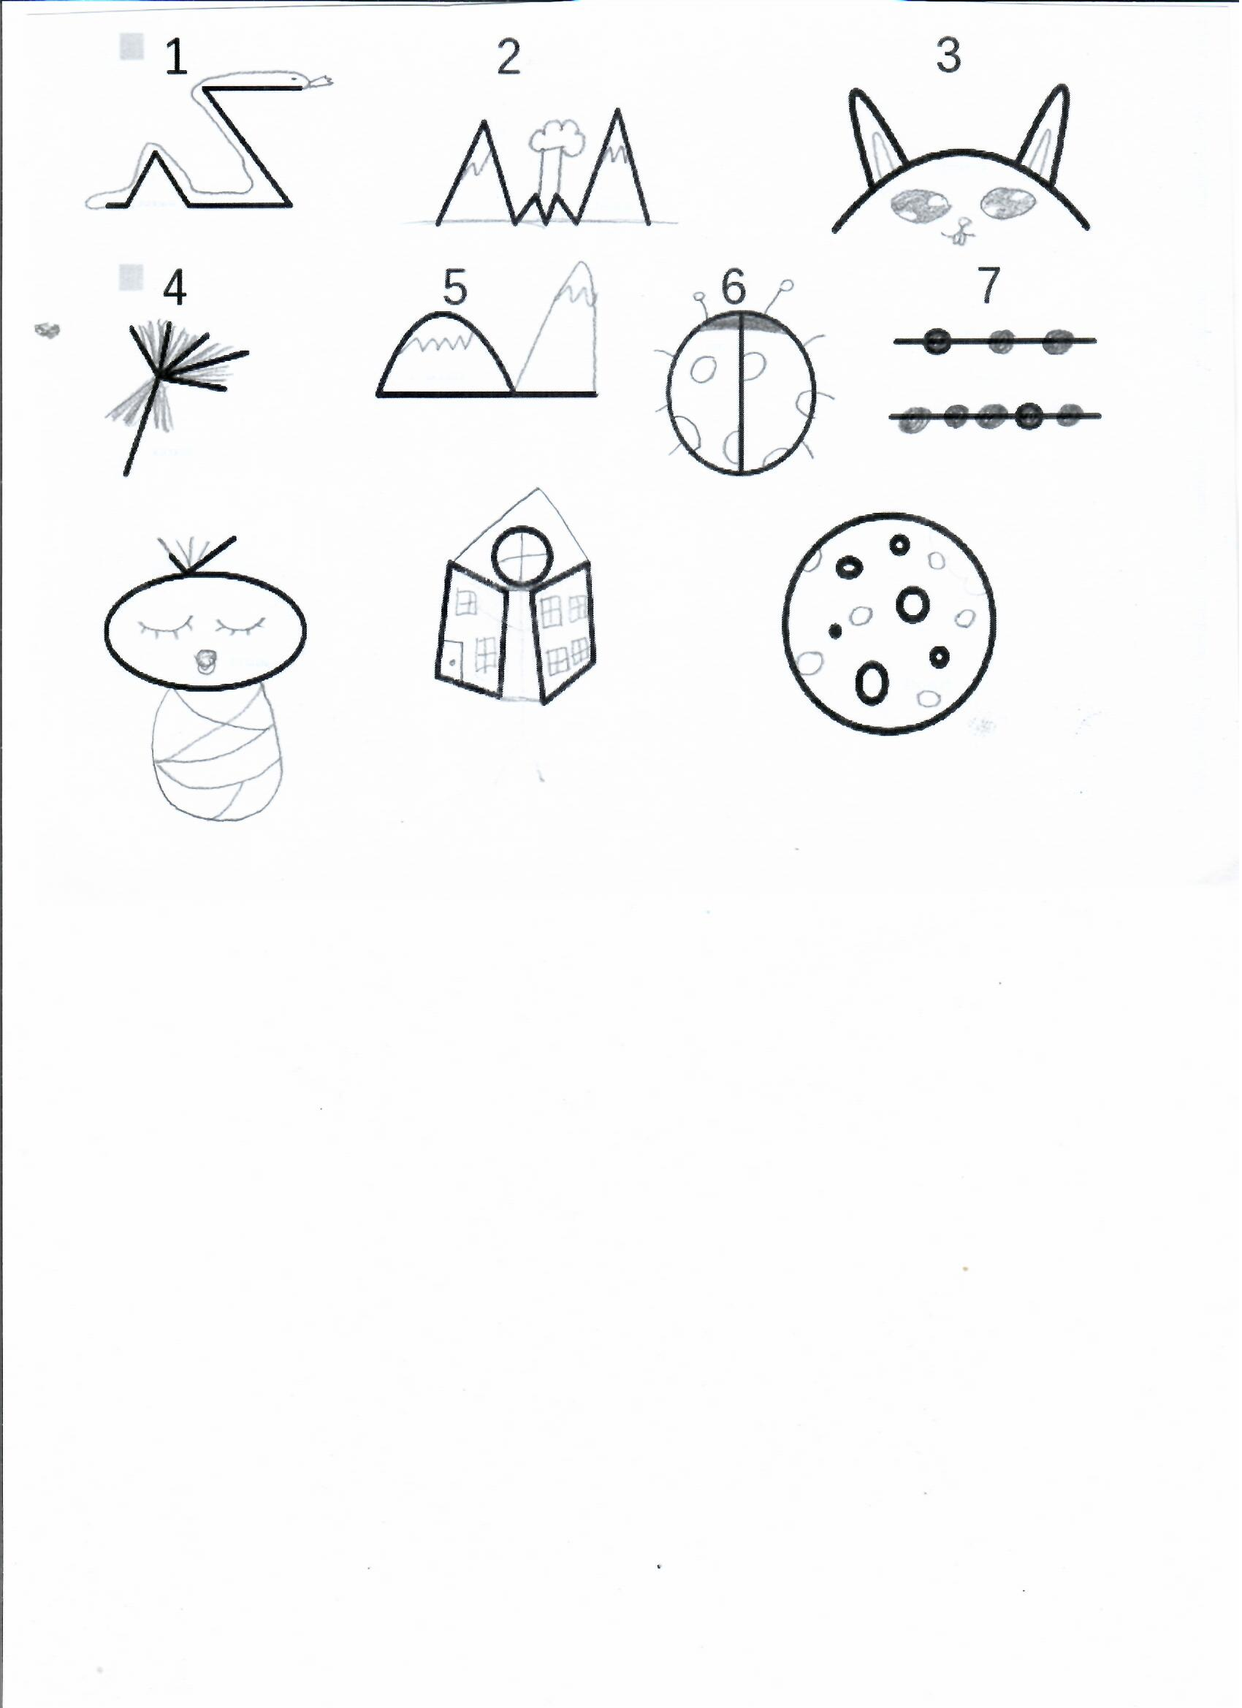
Ответы детей

Slide 12
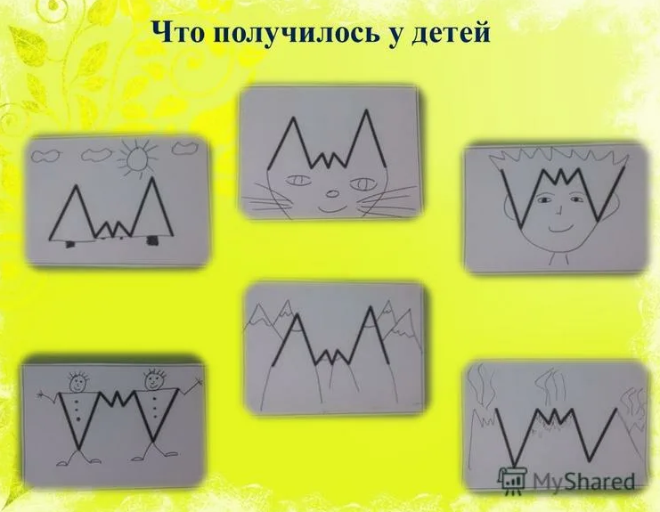

Slide 13
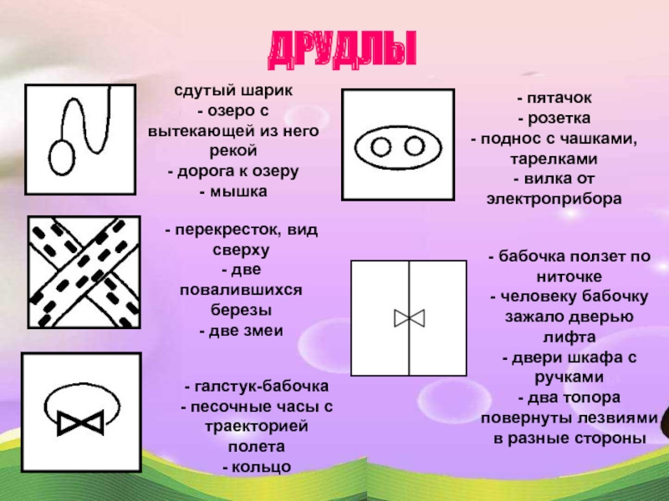

Slide 14
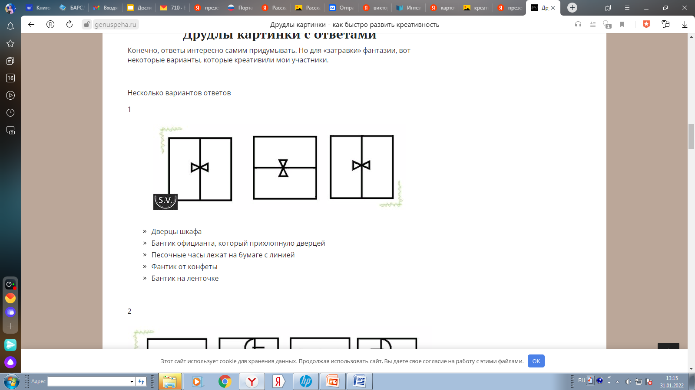
Что видите вы?

Slide 15
Варианты ответов

Slide 16
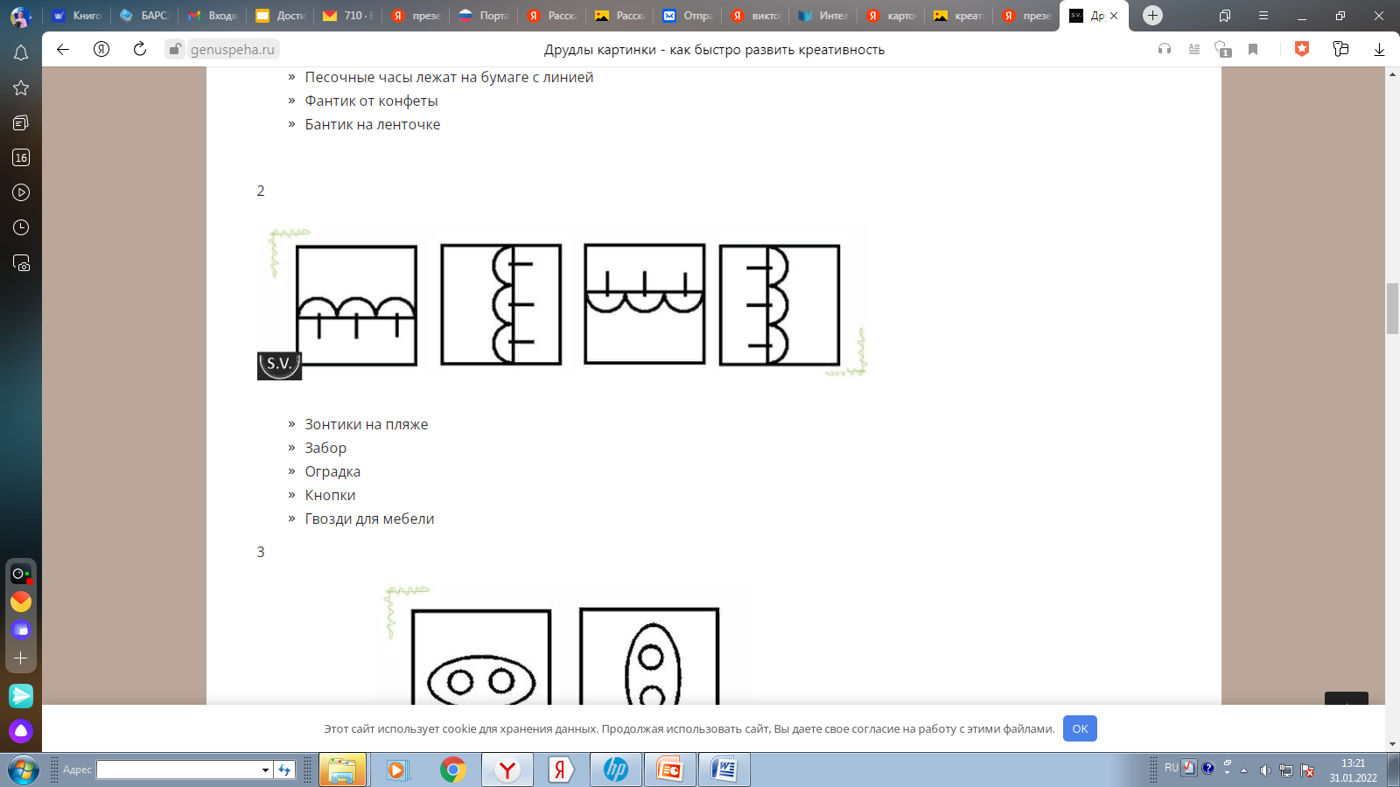

Slide 17
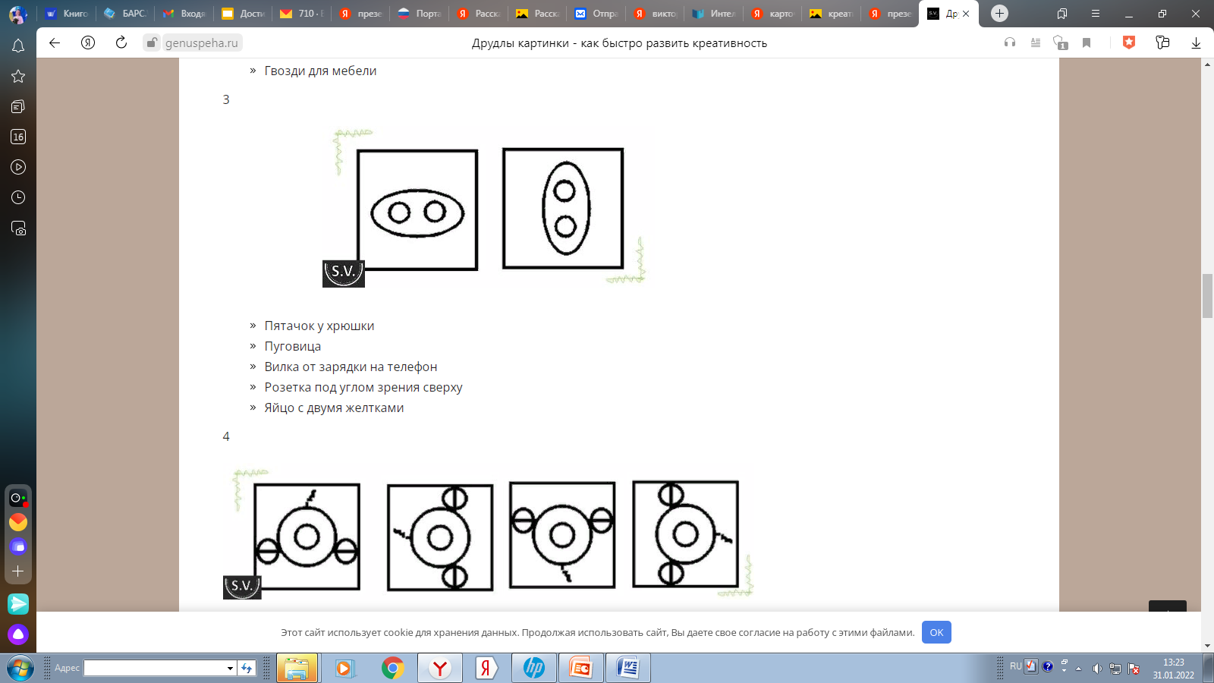

Slide 18
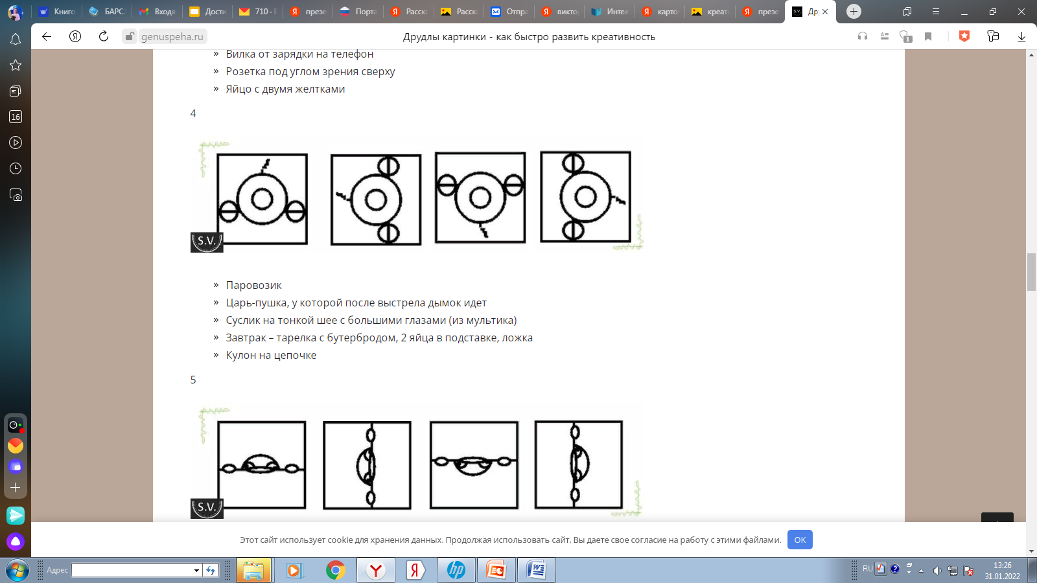

Slide 19
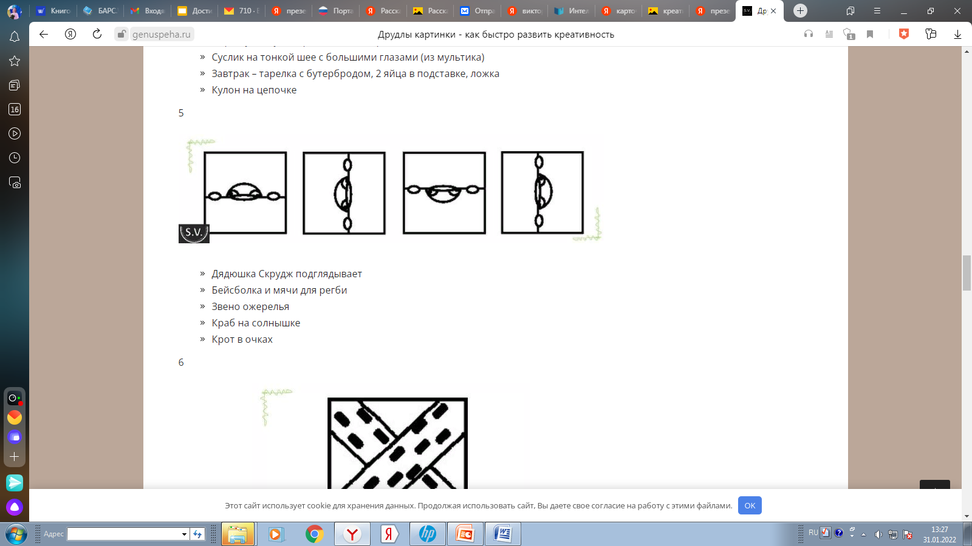

Slide 20
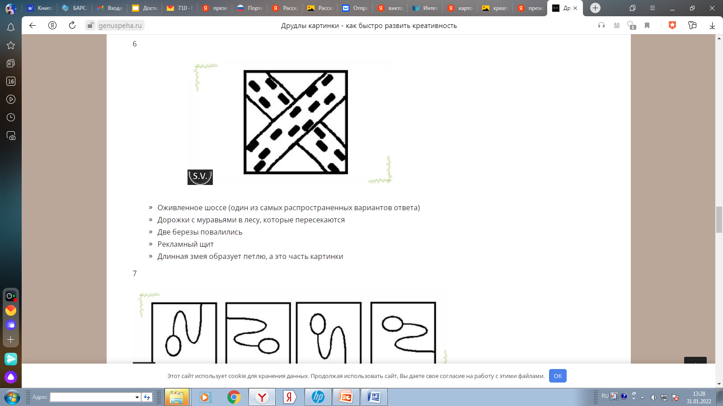

Slide 21
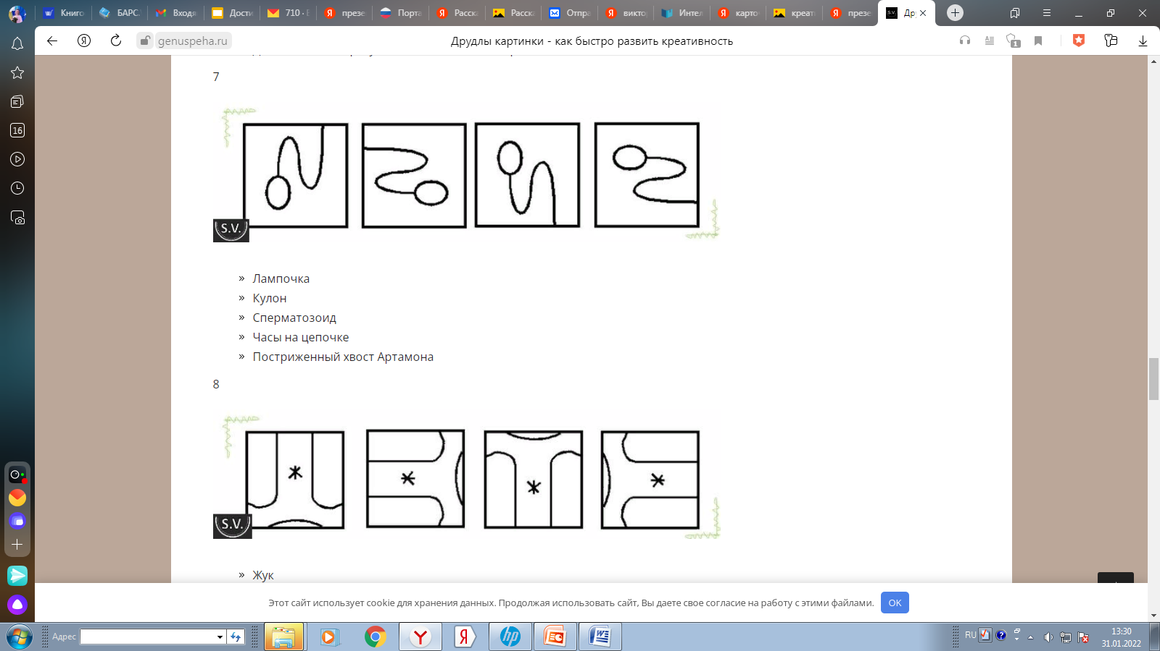

Slide 22
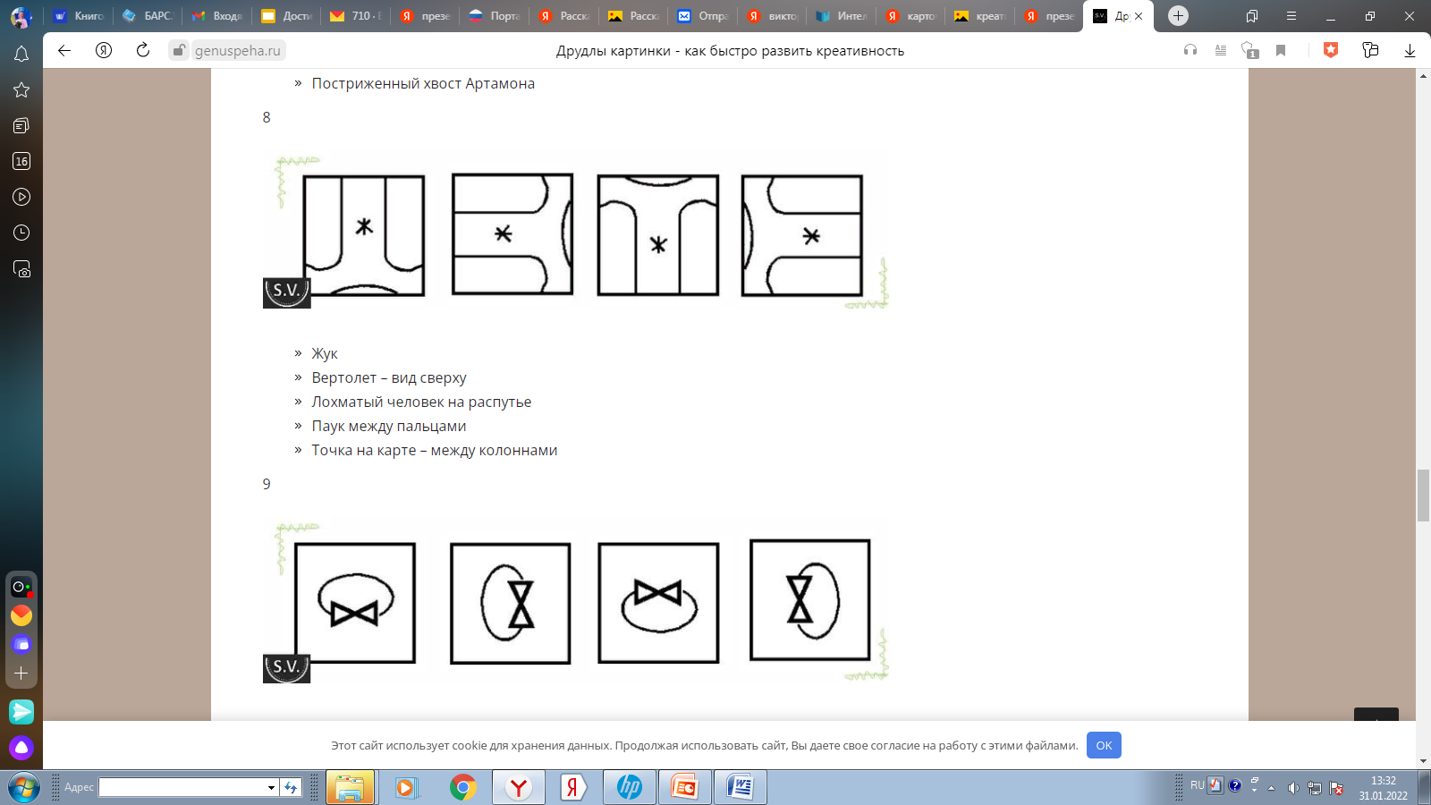

Slide 23
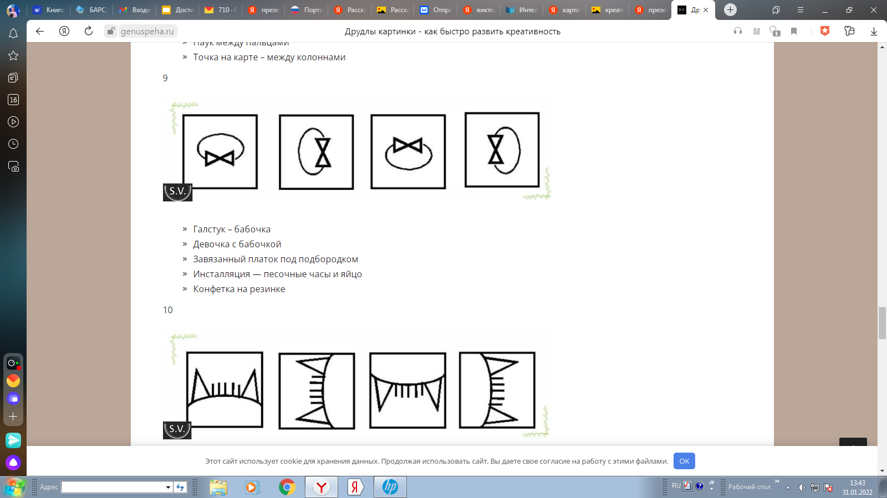

Slide 24
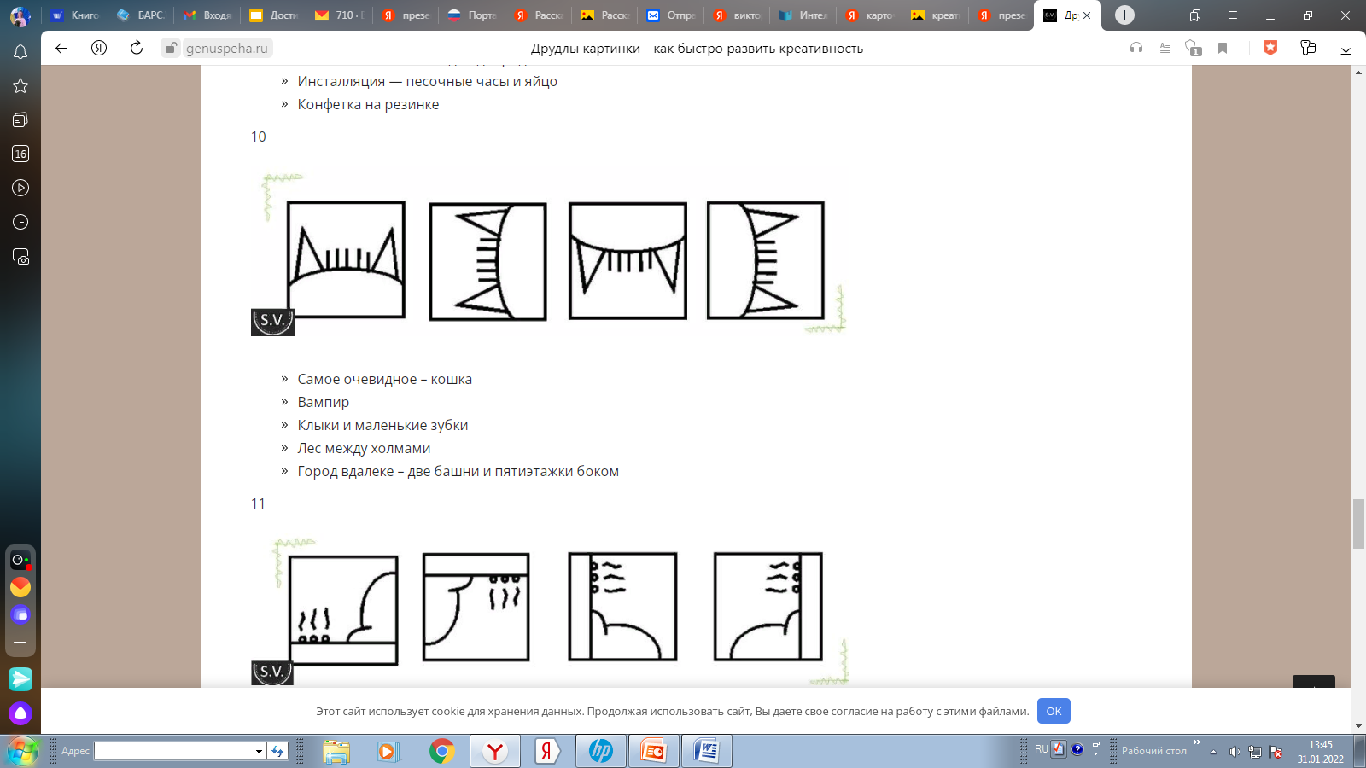

Slide 25
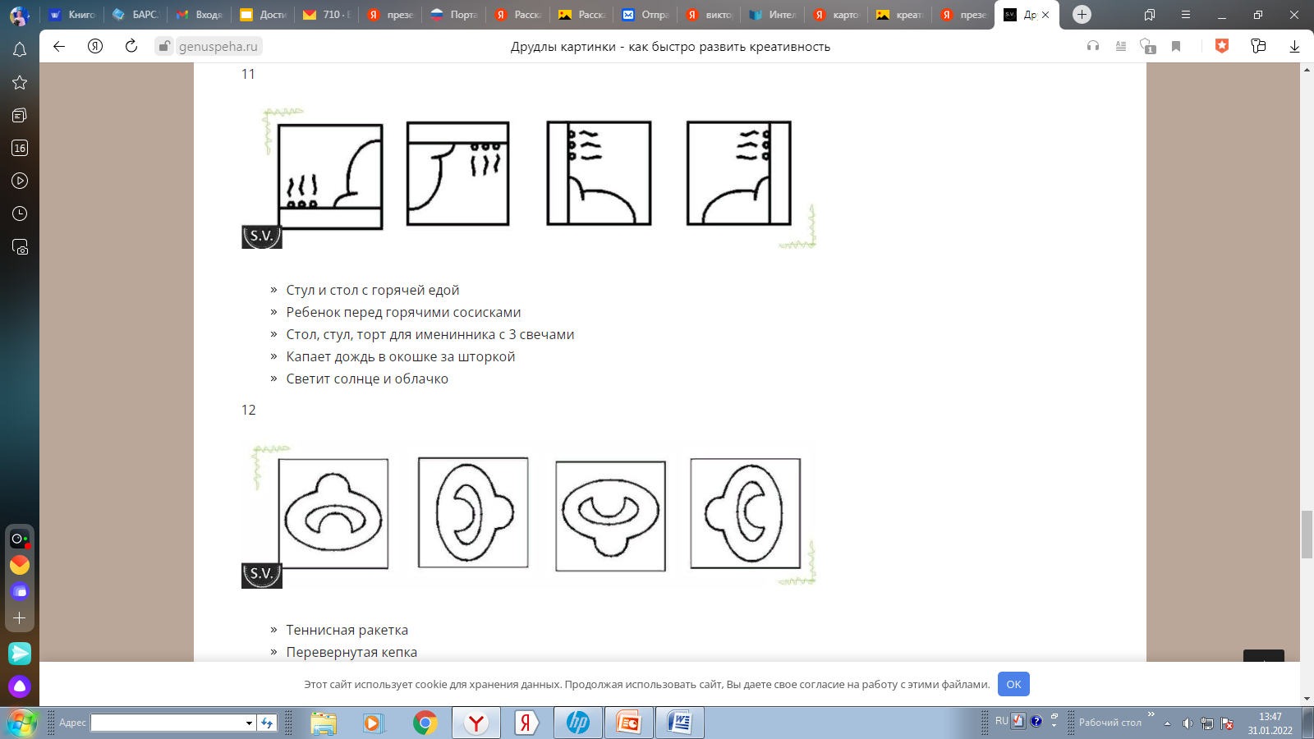

Slide 26
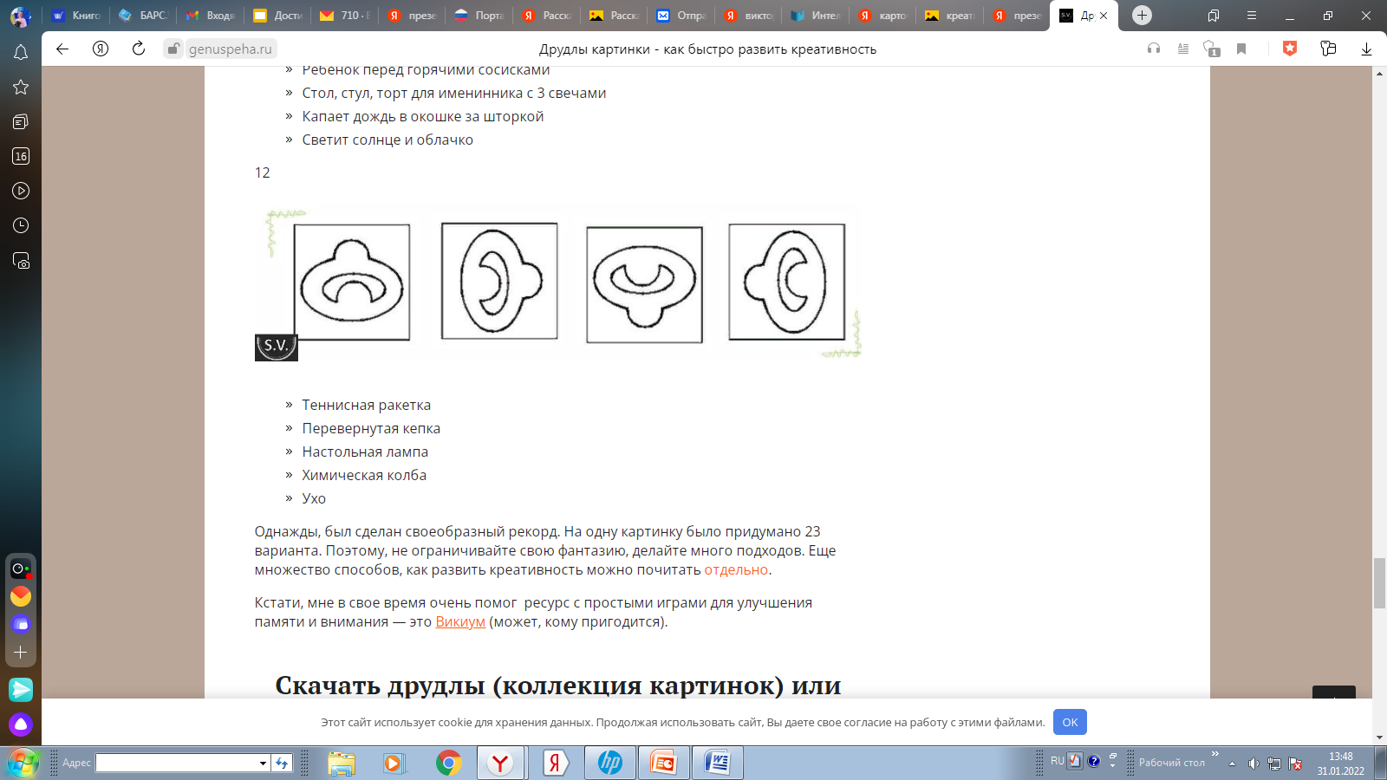

Slide 27
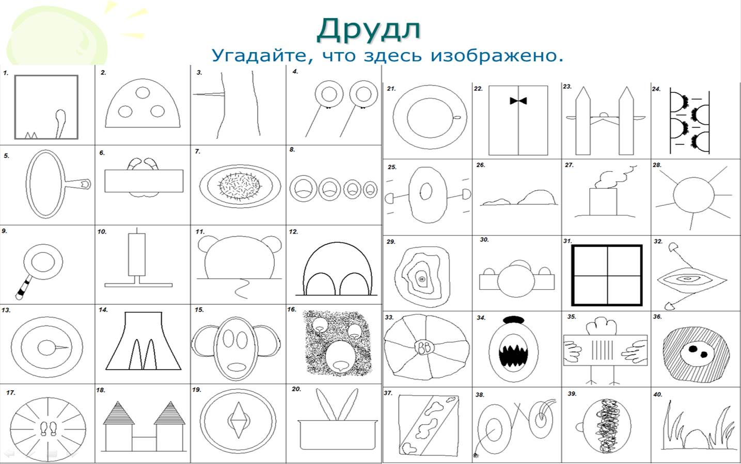

Slide 28
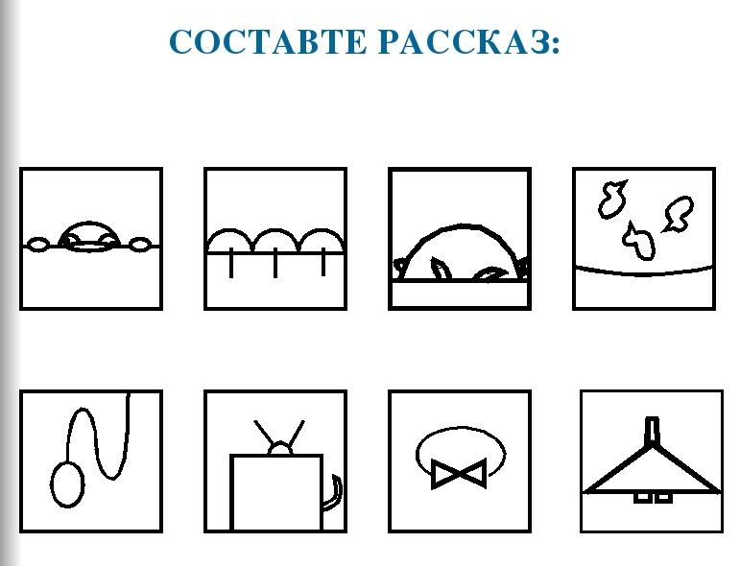

Slide 29
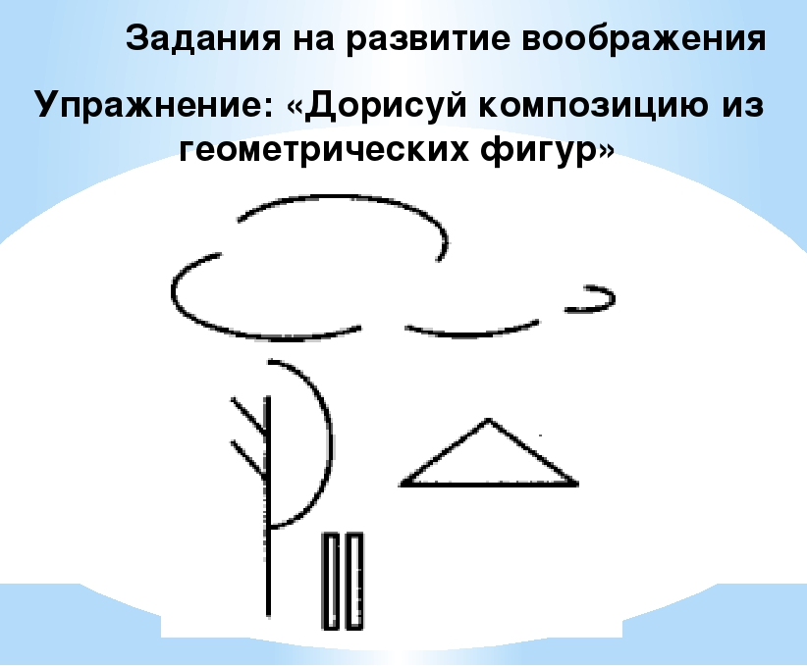

Slide 30
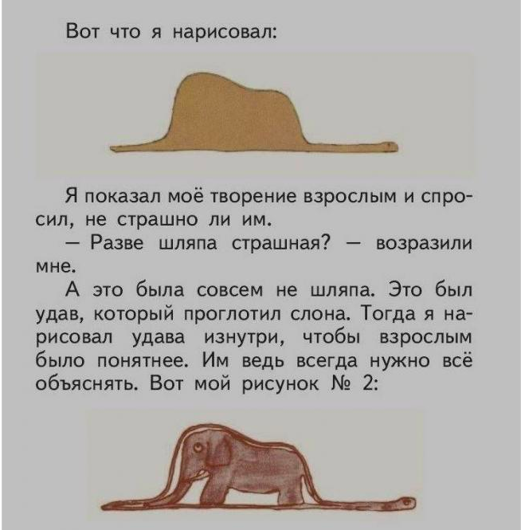

Slide 31
Учитесь у детей иногда быть детьми.
Дети как никто видят самые оригинальные картины в окружающем нас мире.
Спасибо за внимание!

